Slide 1
アイデア編
未来をつくるアイデアデザイン 〜守りと攻めの知的財産活用〜

Slide 2
はじめに
本講座の目的
挑戦に対して、自分のアイデアを生み出し深める楽しさを体感し、価値を実感しよう！
【本日のゴール】
身の回りの課題に気づき「アイデアを生み出す力」を体感する
AIやグループワークを通じて「アイデアを磨くプロセス」を学ぶ
知的財産（特許・商標・意匠）の視点を理解し、 「アイデアを守る」・「アイデアを自分の強みとして活かす」 意識を育む

Slide 3
OUTLINE
1. 「完璧なアイデア」より「最初の一歩」
2. ワーク:アイデア創出
3. 知的財産を活用する価値とは？
4. ワーク:アイデア深化
5. 「誰のアイデアにも価値がある」

Slide 4


本講座のゴールとOUTLINEの関係
本日のゴール ３
知的財産（特許・商標・意匠）の視点を理解し、
「アイデアを守る」・
「アイデアを自分の強みとして生かす」意識を育む
本日のゴール 2
本日のゴール １
AIやグループワークを通じて
「アイデアを磨くプロセス」を学ぶ
身の回りの課題に気づき
「アイデアを生み出す力」 を体感する
OUTLINE
OUTLINE
OUTLINE
「完璧なアイデア」より「最初の歩」
ワーク:アイデア創出
知的財産を活用する価値とは？
ワーク:アイデア深化
知的財産を活用する価値とは？
「誰のアイデアにも価値がある」

Slide 5
OUTLINE
1. 「完璧なアイデア」より「最初の一歩」
2. ワーク:アイデア創出
3. 知的財産を活用する価値とは？
4. ワーク:アイデア深化
5. 「誰のアイデアにも価値がある」

Slide 6


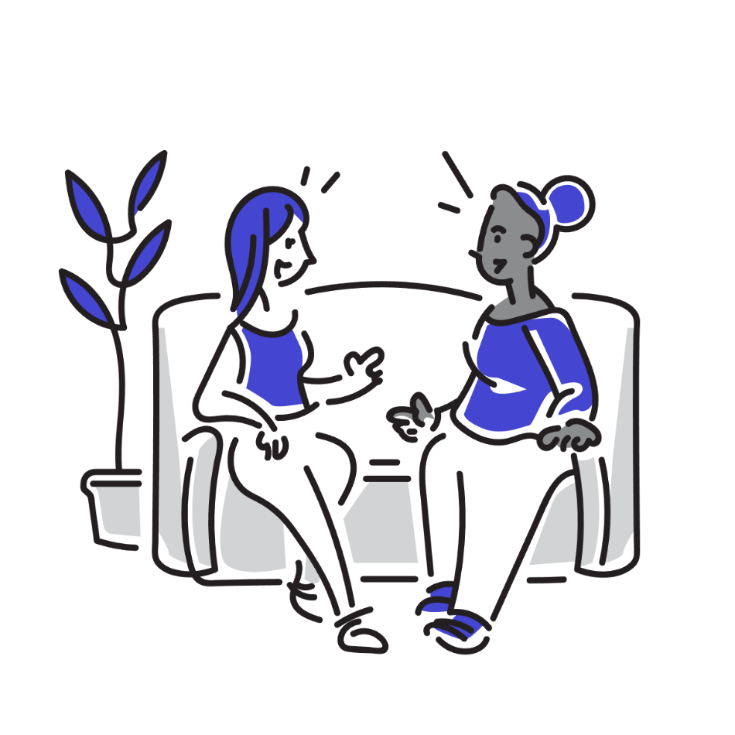
1. 「完璧なアイデア」より「最初の一歩」
社会課題もビジネスも、すべては一つの「アイデア」から解決が始まる
スマホアプリ → 「こんな機能があったらいいのに」という改善点
カフェやコンビニの商品 → 「新しい組み合わせ」がヒット商品に
友達との会話 → 「それ面白いね」がアイデアの種

Slide 7





1. 「完璧なアイデア」より「最初の一歩」
どんな経験もアイデアになり、挑戦へとつながる
小さな気づきも、社会課題を解決するヒントになる
アイデアを形にすること自体が“挑戦”
アイデアは大きな変化の「最初の一歩」
アイデア創出
アイデア実行
AI
資金
挑戦

Slide 8


1. 「完璧なアイデア」より「最初の一歩」
AI・サステナビリティ・新しい働き方など、社会は変化し続けている
生成AIの広がり
AIを使ったリサーチ、画像生成AIでのデザイン制作
サステナブルな消費
マイボトル・リユースカップの普及
新しい働き方
リモートワークや副業解禁、SNSを通じた仕事発信での収入獲得

Slide 9

1. 「完璧なアイデア」より「最初の一歩」
アイデアの質より、出すこと自体に意味がある
最初から完璧なアイデアは存在しない
小さな発想でも、議論を通じて大きく育つ
アイデアは“出す→共有する→磨かれる”というプロセスで進化する
出すことをためらうより、「まず出してみる」ことが成長につながる

Slide 10
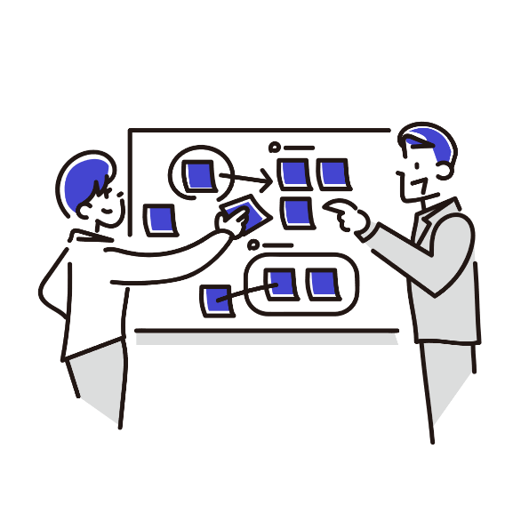
1. 「完璧なアイデア」より「最初の一歩」
アイデアを出す…「新たに物事を考え出すこと」
たとえば： 技術的なアイデアを新しく創作することは、知的財産の用語で「発明」という
発明とは、モノを作ることだけではない
人の困りごとを見つけ、解決するための工夫を考え出すことも立派な発明
たとえば：
新しいアプリやデバイスなどのモノだけでなく、人のお困りごとを解決する方法や仕組みのアイデアも「発明」といえる
「発明」は、「知的財産」の１つであり「特許」という権利 で守る対象となる
⇒特許はビジネスにおいて有益なツール
事例
モノ以外の発明：配車ビジネス
Uber Technologies Inc.
出典：特許庁. 「2023年度知的財産権制度説明会（実務者向け）知的財産権について学べます（オンライン配信）」26. ビジネス関連発明の特許取得について.（https://www.jpo.go.jp/news/shinchaku/event/seminer/chizai_setumeikai_jitsumu.html）

Slide 11
1. 「完璧なアイデア」より「最初の一歩」
知的財産と知的財産権の関係
そもそも知的財産とは？ 人間の知的活動によって生み出されたアイデアや創作物の総称
知的財産権とは？ 特許権、意匠権、商標権その他の知的財産に関して法令により定められた権利又は法律上保護される利益に係る権利のこと
知的財産の中には、知的財産権によって法律上保護されるものがある
出典：日本弁理士会.「知的財産権とは」.（https://www.jpaa.or.jp/intellectual-property/） 特許庁.「知的財産権について」.（https://www.jpo.go.jp/system/patent/gaiyo/seidogaiyo/chizai02.html）
独立行政法人中小企業基盤整備機構. 「知的資産と知的財産権（特許等）の違いを教えてください。」.（https://j-net21.smrj.go.jp/qa/org/Q1114.html）

Slide 12
1. 「完璧なアイデア」より「最初の一歩」
知的財産権の一部紹介
特許権・・・ 発明と呼ばれる比較的程度の高い新しい技術的アイデア（発明）を保護
商標権・・・ 自分が取り扱う商品やサービスと、他人が取り扱う商品やサービスとを区別するための文字やマーク等（商標）を保護
意匠権・・・ 物や建築物、画像のデザイン（意匠）を保護
出典：日本弁理士会.「知的財産権とは」.（https://www.jpaa.or.jp/intellectual-property/）

Slide 13
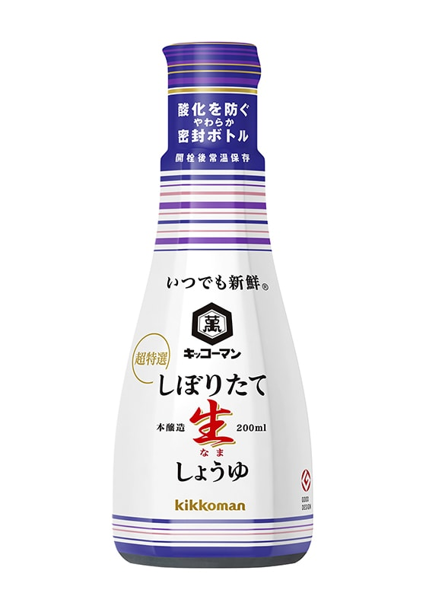
1. 「完璧なアイデア」より「最初の一歩」
1分間で、身近にある発明について考えてみよう
この製品の何が発明でしょうか？
出典：キッコーマン株式会社公式HPを基に特許庁が作成.（https://www.kikkoman.co.jp/kikkoman/shinsen/）

Slide 14
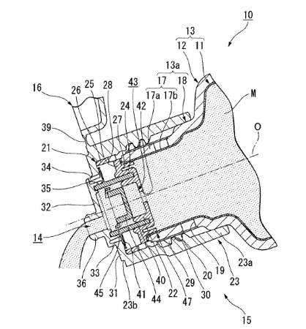
1. 「完璧なアイデア」より「最初の一歩」
ボトル用のキャップは、特許権により保護されている
特許権
ボトル用のキャップは
特許を取得している
出典：キッコーマン株式会社公式HPを基に特許庁が作成.（https://www.kikkoman.co.jp/kikkoman/shinsen/） 特許第5727888号.(https://www.j-platpat.inpit.go.jp/c1801/PU/JP-5727888/15/ja)

Slide 15
1. 「完璧なアイデア」より「最初の一歩」
1分間で、身近にある発明について考えてみよう
この他にも保護されている権利があります
出典：キッコーマン株式会社公式HPを基に特許庁が作成.（https://www.kikkoman.co.jp/kikkoman/shinsen/）

Slide 16
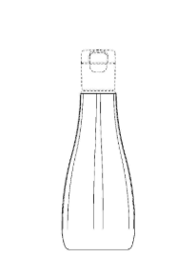

1. 「完璧なアイデア」より「最初の一歩」
商品名は商標権、形状は意匠権により保護されている
商標権
意匠権
商品名などは商標権
として登録されている
ボトルのキャップとボトルのデザインは
意匠権として登録されている
出典：キッコーマン株式会社公式HPを基に特許庁が作成.（https://www.kikkoman.co.jp/kikkoman/shinsen/）
意匠登録第1443164号.(https://www.j-platpat.inpit.go.jp/c1801/DE/JP-2011-012979/30/ja)
商標登録第5734218号(https://www.j-platpat.inpit.go.jp/c1801/TR/JP-2014-067180/40/ja)

Slide 17
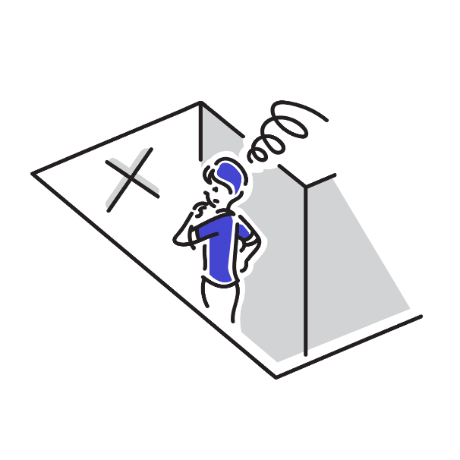
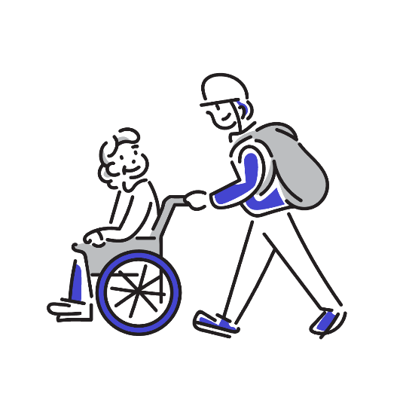
1. 「完璧なアイデア」より「最初の一歩」
工夫することで、まだない「初めて」をつくり出してみる
経験した課題を
「工夫」により
解決したい
誰かのために
「工夫」で
お手伝いしたい
自分起点
他者起点

Slide 18





1. 「完璧なアイデア」より「最初の一歩」
1.知る
身近なビジネスやアイデアを知る
2.考える
ワークを通じて自分のアイデアを作る
3. 見つける
自分のアイデアのユニークさを発見する
4. 実感する
知財がアイデアの「矛盾」だと体感する

Slide 19
OUTLINE
1. 「完璧なアイデア」より「最初の一歩」
2. ワーク:アイデア創出
3. 知的財産を活用する価値とは？
4. ワーク:アイデア深化
5. 「誰のアイデアにも価値がある」

Slide 20


2. ワーク:アイデア創出
身の回りの課題・不便を例に、個人で解決策となるアイデアを考えてみよう
アイデア創出ワーク
1.知る
身近なビジネスやアイデアを知る
2.考える
ワークを通じて自分のアイデアを作る
3. 見つける
自分のアイデアのユニークさを発見する
4. 実感する
知財がアイデアの「矛盾」だと体感する

Slide 21
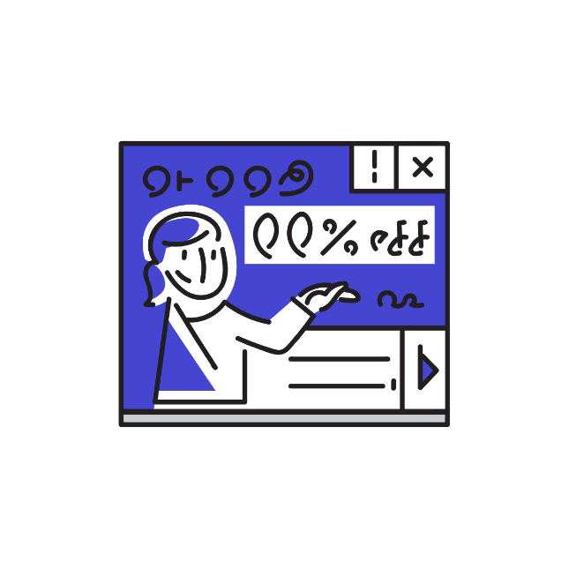
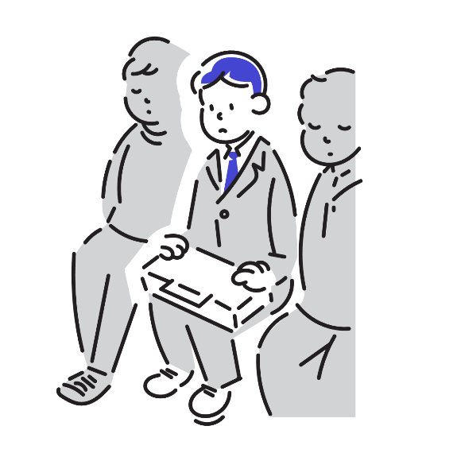
2. ワーク:アイデア創出
身の回りの課題・不便の例
通学時間の電車やバスがいつも混んでいて、待ち時間がもったいない
学校のレポートや課題の管理が大変で、締切に追われがち
SNSやウェブサイトの情報が多すぎて、必要な情報を見逃してしまう
※大学生活を送るうえでのお困りごとなどを考えてみよう

Slide 22
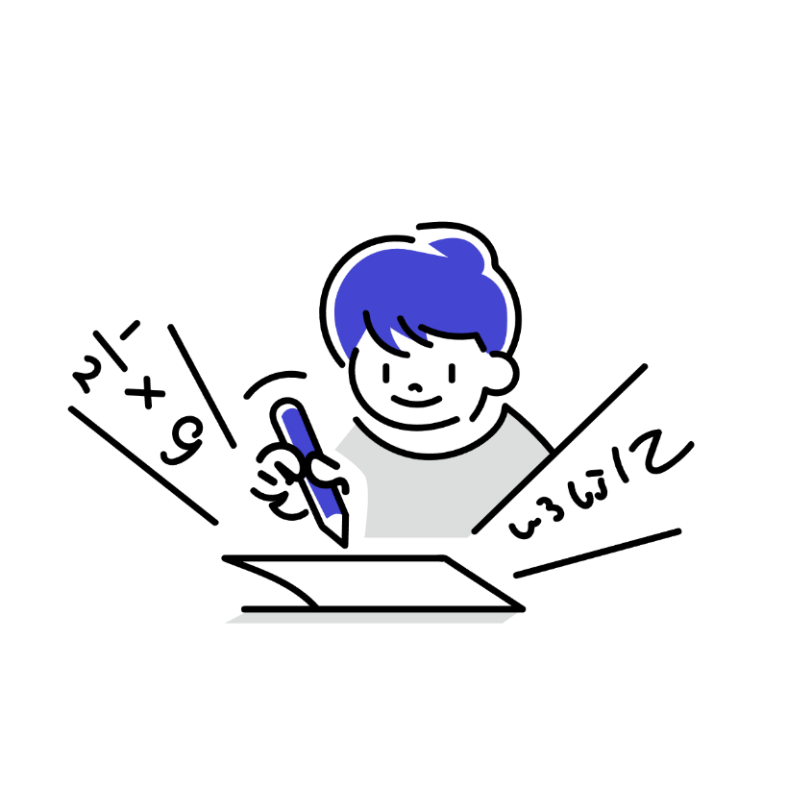
2. ワーク:アイデア創出
10分間で、選んだシチュエーションについて「こんな解決策があればいいのに」を書き出してみよう
アイデア創出/深化ワークシートのSTEP1, 2を記入してみよう
STEP 1
身の回りの不便・課題は？
STEP 2
解決するためのアイデアを書こう
レポートの締切が重なって、管理が大変。提出を忘れそうになる。
提出締切を自動でカレンダーに反映するアプリ
進捗状況をチェックリストで可視化する仕組み
STEP 3
グループで話し合い、ユニークな点（守り＝盾）・広げられる可能性（攻め＝矛）をまとめよう
ユニークな点
広げられる可能性
STEP 4
AIに聞いたこと・得られた気づきを記入しよう

Slide 23
OUTLINE
1. 「完璧なアイデア」より「最初の一歩」
2. ワーク:アイデア創出
3. 知的財産を活用する価値とは？
4. ワーク:アイデア深化
5. 「誰のアイデアにも価値がある」

Slide 24
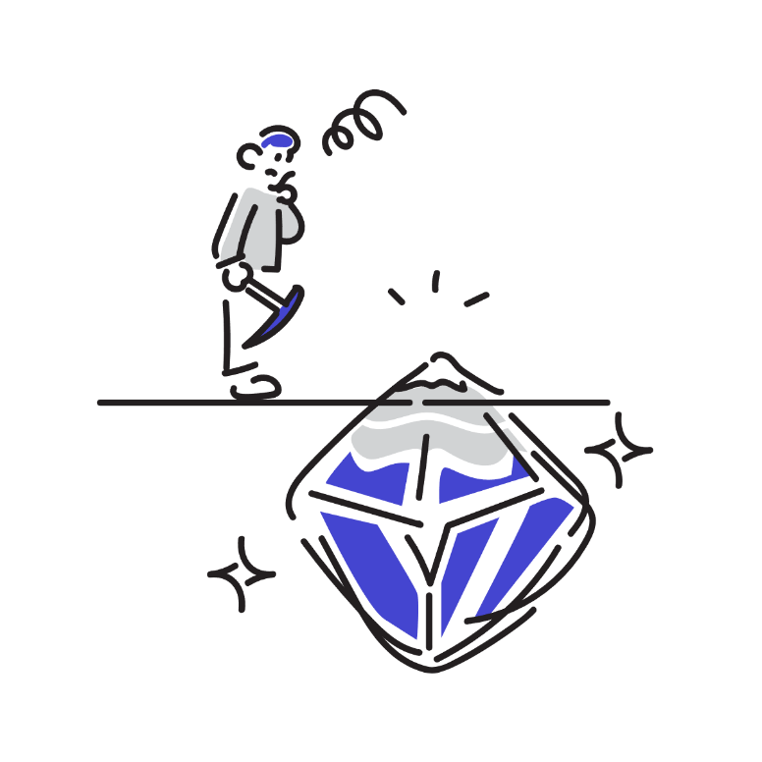
3. 知的財産を活用する価値とは？
どんな小さな工夫でも「価値ある発想」
最初のアイデアは「原石」であり、形が粗くても、磨くことで光る
仲間との対話や調査を通じて、アイデアは成長していく
改善や発展を重ねるうちに、社会課題を解決する新しい価値になる
重要なのは「最初から完璧にすること」ではなく、アイデアを「磨き続ける姿勢」

Slide 25
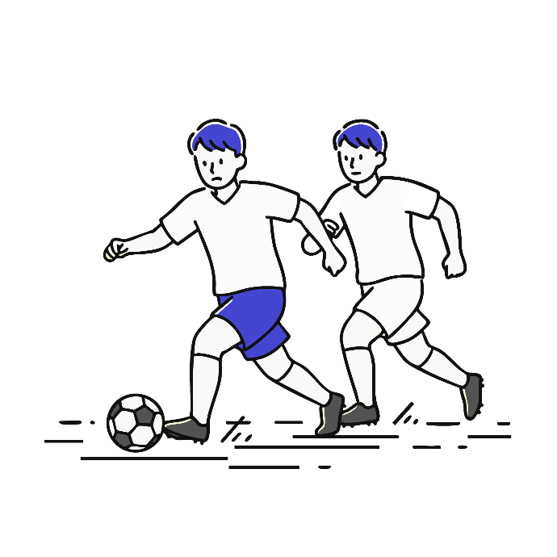
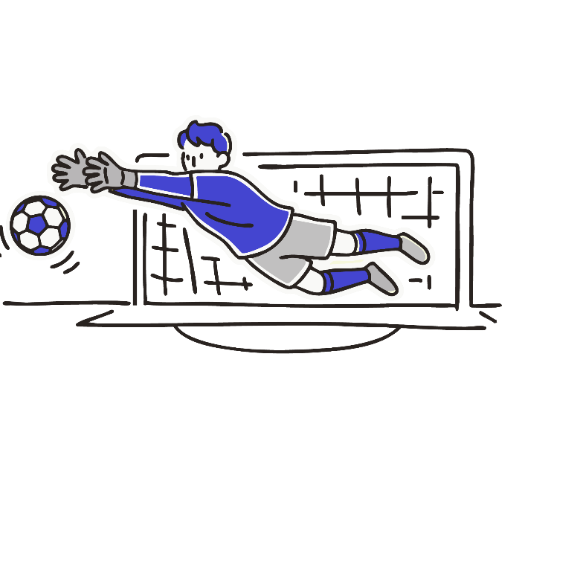
3. 知的財産を活用する価値とは？
知的財産は、アイデアの差別化に役立つツールであり、 ビジネスの有益なツールにもなる
攻め（矛）
守り（盾）
・ユニークさを武器に
イノベーションを加速
・社会課題の解決やビジネス
の発展に活かせる
・自己実現の力になる
・自分のアイデアを他者から
真似されることを防ぎ、
自分や組織を守る。
・安心して挑戦を続けられる
土台になる

Slide 26


3. 知的財産を活用する価値とは？
【事例】「攻め」と「守り」とは
日清食品株式会社
特許「容器付きスナック麺の製造法」と実用新案「熱湯注加により復元するカップ入りスナック麺」を出願・登録
英字のロゴは商標出願・登録 ⇒他者から真似されることを防ぎ、自社を守る
パッケージを模倣した粗悪品により、クレームを受けた経験を踏まえ、自社の特許技術を公開
ライセンス契約によって粗悪品をなくし、業界発展に寄与 ⇒ユニークさを武器にイノベーションを加速
守り（盾）
攻め（矛）
出典：特許庁. 広報誌「とっきょ」バックナンバー.（https://www.jpo.go.jp/news/koho/kohoshi/vol40/05_page1.html）

Slide 27


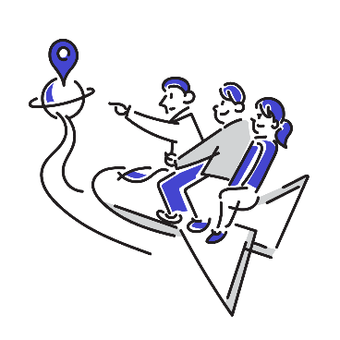
3. 知的財産を活用する価値とは？
知的財産制度の本質的な価値（特許制度の例）
❶発明の恩恵
❷知恵をみんなで
共有
❸挑戦が循環する
社会
「特許などを公開・共有することで、他の人がムダな発明をしなくて済み、さらに良いものを生み出しやすくする」
（＝社会全体で効率よく知識を使える）
「新しいアイデアを生み出した人が報われる仕組み」
（＝権利を独占できる期間があるから、挑戦する人が増える）
①と②を基盤に新しい技術や文化などが次々に生まれ、健全なイノベーションと共に、社会全体が豊かになる
（産業の発展、公益の実現）

Slide 28
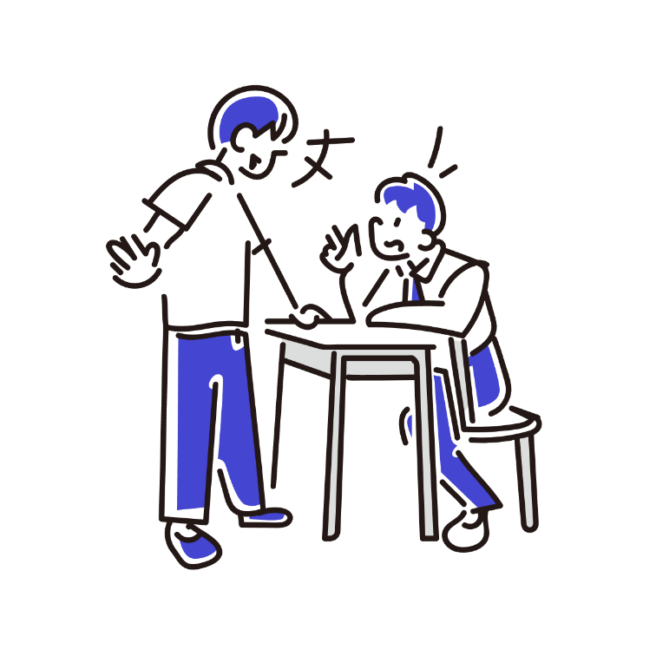
3. 知的財産を活用する価値とは？
10分間で、考え出したアイデアをグループ(3~5人)で共有し、
ユニークな点や真似されたら困る点を見つけ合おう
ディスカッション視点①：ユニークな点・・・「攻め」は何か 知的財産として独占できるもの
ディスカッション視点②：真似されたら困る点・・・「守り」は何か？
知的財産として保護するもの
＝
新しい技術、かっこいいデザイン、キャッチーなネーミング など
＝

Slide 29
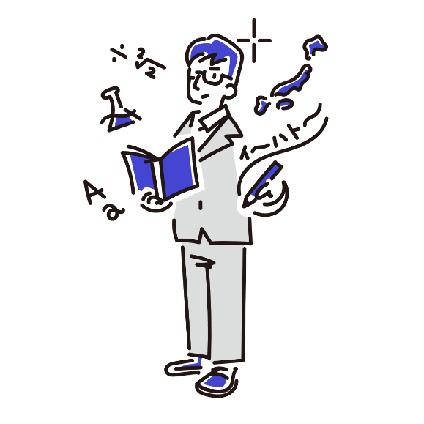
3. 知的財産を活用する価値とは？
生まれたアイデアは誰のもの？
ワンポイント
アドバイス
アイデア発想において、個人ではなく複数の人同士で、ブレインストーミングをしていた場合、最終的なアイデアの発明者は誰なのか？
グループで議論したり、プロジェクトでアイデアを発想したとき、発明者はどの人なのか、考えてみよう
特許を取得できる「発明者」とはどのような人を指すのか、調べてみよう

Slide 30
3. 知的財産を活用する価値とは？
自分の考えたアイデアは客観的に見ても新しいか？
ワンポイント
アドバイス
客観性を担保しながら、新規性（新しいアイデア）があるか（新しいアイデアであるか）を評価し、自分の考えたアイデアがビジネスになり得るか、考えてみよう
過去の知的財産情報、既に公開されている文献を調べることで、 自分の考えたアイデアが客観的に新しいかどうかを判断できる
⇒調査ツールの代表例：J-PlatPat
出典：INPIT.「パンフレット・マニュアル・講習会テキスト等の提供」.（https://www.inpit.go.jp/content/100884842.pdf）
特許庁.「特許情報プラットフォーム」.(https://www.j-platpat.inpit.go.jp/)

Slide 31
3. 知的財産を活用する価値とは？
自分の考えたアイデアは客観的に見ても新しいか？
ワンポイント
アドバイス
J-PlatPatとは
独立行政法人工業所有権情報・研修館（INPIT）が提供する公式データベース
特許・実用新案・意匠・商標を検索できる ※著作権（文章・音楽・画像など）は検索できない
J-PlatPat以外にも・・・
Espacenet（エスパスネット） 欧州特許庁が提供する無料の検索サービス
PATENTSCOPE（パテントスコープ） WIPO(世界知的所有権機構)が提供する無料の特許検索サイト
Google PATENT（グーグルパテント） Googleが提供する無料の特許検索サイト
など、様々な検索ツールがある
出典：INPIT.「パンフレット・マニュアル・講習会テキスト等の提供」.（https://www.inpit.go.jp/content/100884842.pdf）
特許庁.「特許情報プラットフォーム」.(https://www.j-platpat.inpit.go.jp/)

Slide 32
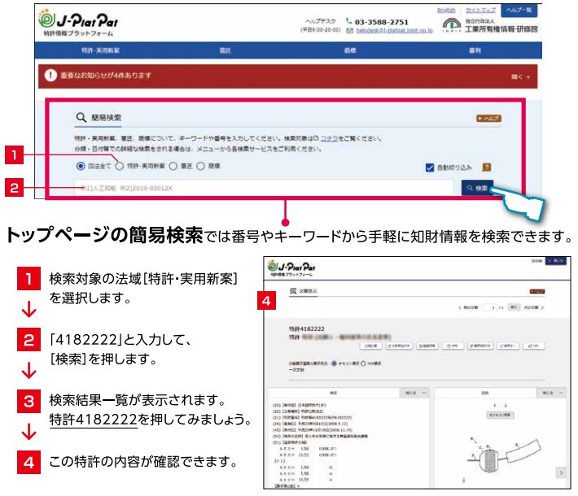
3. 知的財産を活用する価値とは？
J-PlatPatの使い方
J-PlatPat（特許情報プラットフォーム）は誰でも無料で検索可能
出典：INPIT.「パンフレット・マニュアル・講習会テキスト等の提供」.（https://www.inpit.go.jp/content/100884842.pdf）
特許庁.「特許情報プラットフォーム」.(https://www.j-platpat.inpit.go.jp/)

Slide 33
OUTLINE
1. 「完璧なアイデア」より「最初の一歩」
2. ワーク:アイデア創出
3. 知的財産を活用する価値とは？
4. ワーク:アイデア深化
5. 「誰のアイデアにも価値がある」

Slide 34


4. ワーク:アイデア深化
グループでの対話やAIを活用して、自分のアイデアをブラッシュアップしよう
アイデア深化ワーク
1.知る
身近なビジネスやアイデアを知る
2.考える
ワークを通じて自分のアイデアを作る
3. 見つける
自分のアイデアのユニークさを発見する
4. 実感する
知財がアイデアの「矛盾」だと体感する

Slide 35
4. ワーク:アイデア深化
AIを活用して自分のアイデアの差別化を進めたり、ブラッシュアップしてみよう(10分間)
※ＰＣ，タブレット等を利用
＜AIへの質問例＞
質問例1:「このアイデアに似たサービス名やロゴが既に他社に登録されていないか調べるにはどうすればいいですか？ 」
質問例2: 「このアイデアのデザイン（見た目・形・ユーザーインターフェイス（UI）のレイアウト）をより魅力的で独自性のあるものにするための工夫や、他のデザインと比較する際の着眼点を教えてください。 」
質問例3: 「このアイデアを発展させる上で、他と差別化するために意識すべきポイントや観点は何ですか？ 」
質問例4: 「このアイデアをより独自性のあるものにするためには、どのような工夫や発展の方向性が考えられますか？ 」

Slide 36
4. ワーク:アイデア深化
AIは、「何を」「どんな視点で」「どんな結果がほしいか」 を伝えるとより良い回答を返してくれる
以下の項目を整理してから質問しよう
項目 | 内容例
前提条件 | どんな課題や背景を想定しているか （例：大学のレポート管理を効率化したい）
工夫ポイント | 技術的な工夫・デザイン・ネーミングなど、自分なりの特徴 （例：自動で締切をカレンダーに登録）
観点 | 特許：仕組み・機能 / 意匠：形・見た目 / 商標：名前・印象
対象 | 誰に向けたアイデアか （例：大学生、教職員など）
フィードバック してほしいこと | どの観点でユニークか？どこを守るべきか？改善点は？ （例：他の差別化方法を提案してほしい）
プロンプト例①
「大学生のレポート管理を自動化するアプリのアイデアがあります。
前提として、課題の締切や提出を忘れがちな学生を想定しています。
カレンダー連携で締切を自動登録する工夫をしています。
このようなアイデアに似たサービスはありますか？また、どの点を差別化できますか？」

Slide 37


4. ワーク:アイデア深化
AIの評価はあくまで1つの指標であり、発明が良い、悪いという意味ではない
課題：学校のレポートや課題の管理が大変で、締切に追われがち
発明：自分の履修の時間割を登録すると、レポートや課題の期限が
自動的に反映され、リマインダーがカレンダーなどアプリに登録される。
類似性あり
類似性なし
この発明は、すでに存在する 学習管理システム（LMS: Learning Management System） や 学生用スケジュール管理アプリ と一部類似しています。
たとえば：
・学習管理システムなどでは、課題の締切を自動で表示・通知する機能があります
・一部の大学では時間割連動カレンダー機能（例：シラバス・ポータルから自動登録）も導入済みです
この発明は次のような新規性を有します：
・時間割情報をトリガーとする自動タスク生成という新しいフロー設計
・AIスケジューリング×教育支援の融合領域における先進的アプローチ
・学生個人が使う複数カレンダー/スケジュールアプリと横断的に同期できる拡張性
この場合、教育DX分野のスマート・アカデミック・プランナーとして特許性が十分考えられます
他のアイデアと掛け合わせて、
新規性を模索するきっかけにする
自分のアイデアには新規性があり、
特許取得を検討する余地がある

Slide 38

4. ワーク:アイデア深化
AIを活用してアイデアを深化させる際の留意点
機密情報や新規アイデアをそのまま入力するのは危険
「公開しても困らない情報」だけを使う
機密アイデアを入力すると外部に渡る可能性があるので、 入力情報の公開範囲の設定が可能なので、用途に応じて設定を確認
AIも回答によっては誤った情報を出すことがある（ハルシネーション）
しっかり出典を調べたり、自分でさらに調べて確認をする

Slide 39



4. ワーク:アイデア深化
ＡＩを活用してアイデアを深化させる際の利点
幅広い調査ができる
活用例：「このアイデアに似たサービスは世界にありますか？」と
AIに聞くと、国内外の事例をまとめて提示してくれる
比較がすぐできる
活用例：「このアイデアと既存サービスの違いを表にまとめて」とAIに依頼 → 強み・弱みが一目で分かる
新しい視点が得られる
活用例：「このアイデアを高齢者・子供・海外ユーザー向けにすると、
どんな可能性がありますか？」と聞くと、ユーザー層ごとの新しい活用
アイデアを提案してくれる

Slide 40



4. ワーク:アイデア深化
異なる発想を掛け合わせると、思いもよらないアイデアが生まれる
１つのアイデアだけで完成しなくてもいい
「Aの発想」と「Bの発想」を組み合わせることで、新しい価値 が生まれる
自分のアイデアに、仲間のアイデアや他分野の視点を掛け合わせてみる
組み合わせ方次第で、“まだ誰も見たことのない解決策”ができる
✖️
＝
発想A
発想B
New!!!

Slide 41

4. ワーク:アイデア深化
グループで共有してみよう(20分間)
自分のアイデアは何か
発見した差別化ポイントは何か
AIやグループワークを通じて深化できた点は何か

Slide 42


4. ワーク:アイデア深化
調べた結果を持ち寄り、アイデアを深め合う
議論の視点❶
差別化ポイント
議論の視点❷
新しい視点の発見
他にない強みを
どう打ち出すか？
AIが示した意外な
角度をどう
取り入れるか？
グランドルール
・グループのメンバーのアイデア・意見を否定しない。
・フィードバックをする際は、肯定した上にさらに改善するとなお良い部分を共有しよう

Slide 43
4. ワーク:アイデア深化
価値創造と関連する知的財産の全体像
権利の活用/国際出願戦略/模倣品対策と権利行使
起業
社会的インパクト
事業の自由度
（FTO）調査/知財ポートフォリオの構築/商標登録出願
権利化の準備・実行/意匠登録の検討/
著作権の発生
Phase4：プロダクトローンチ
・グロース
先行特許調査/
商標の先行調査/
アイデアの管理
Phase3：課題解決の検証
Phase2：アイデアの具現化
Phase1：アイデアの着想/検証
時間

Slide 44
4. ワーク:アイデア深化
本日の学びを振り返り、隣の方と共有してみてください(3分間)

Slide 45
OUTLINE
1. 「完璧なアイデア」より「最初の一歩」
2. ワーク:アイデア創出
3. 知的財産を活用する価値とは？
4. ワーク:アイデア深化
5. 「誰のアイデアにも価値がある」

Slide 46

5. 「誰のアイデアにも価値がある」
一人ひとりのアイデアには必ず価値がある
アイデアは「特別な人」だけが生み出すものではない
自分の経験・視点・気づきがある時点で、それは他の誰にも真似できない価値
同じテーマでも、発想の切り口・優先する課題・解決方法は一人ひとり違う
その違いこそが「ユニークさ」であり、知的財産を活用し、社会に広げることで価値になる

Slide 47

5. 「誰のアイデアにも価値がある」
小さな一歩の積み重ねが、大きな挑戦につながる
挑戦とは、いきなり大きなことをすることではない
「やってみよう」「試してみよう」という一歩がすでに挑戦
アイデアを出す・共有する・形にする——その一つひとつが成長の ステップ
失敗も経験の一部。積み重ねが新しい発想を生み、次の挑戦へと つながる

Slide 48

5. 「誰のアイデアにも価値がある」
挑戦を恐れず、アイデアを信じる ― 未来をつくるのはあなた自身
アイデアを出す・共有する・AIで深める・知的財産を活用する
今後は「アイデアを形にする」ことへ進んでいく

Slide 49

本講座のゴールとOUTLINEの関係
本日のゴール ３
知的財産（特許・商標・意匠）の視点を理解し、
「アイデアを守る」・
「アイデアを自分の強みとして生かす」意識を育む
本日のゴール 2
本日のゴール １
AIやグループワークを通じて
「アイデアを磨くプロセス」を学ぶ
身の回りの課題に気づき
「アイデアを生み出す力」 を体感する
OUTLINE
OUTLINE
OUTLINE
「完璧なアイデア」より「最初の歩」
ワーク:アイデア創出
知的財産を活用する価値とは？
ワーク:アイデア深化
知的財産を活用する価値とは？
「誰のアイデアにも価値がある」

Slide 50
APPENDIX

Slide 51

APPENDIX. スタートアップの知的財産トラブル
参考動画紹介
出典：INPIT.「スタートアップは突然に...」.（https://www.statotsu.inpit.go.jp/）

